Slide 1

Legacy
https://github.com/kontur-csharper/legacy

Slide 2
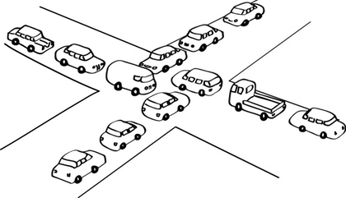
Дилемма
При изменении кода хорошо бы иметь тесты
Чтобы создать тесты, нужно что-то поменять

Slide 3
Алгоритм работы с легаси
Найти место, в котором нужно что-то изменить
Понять какие тесты для этого нужно написать
Изолировать или избавиться от мешающих зависимостей
Написать тесты
Рефакторить и писать красивые тесты

Slide 4
Характеризационный тест
Тест, возможно с плохим дизайном, но достаточно полно фиксирующий текущее поведение подсистемы
Делаем разные вызовы, записываем результат вызова в Assert
Генерируем входные данные случайно, запоминаем результат

Slide 5
Samples / ApprovalsDemo.cs
http://approvaltests.sourceforge.net/

Slide 6
Samples / PairwiseDemo.cs

Slide 7
Approvals + Pairwise problem

Slide 8
Прочие грязные штучки
Подменить Console.Out и запомнить вывод
Добавить логгирования и запомнить лог
...

Slide 9
Избавиться от зависимостей
Extract Method (FP)
Extract Interface (DIP)
Изолировать неудобную зависимость в виртуальный метод и переопределить в тестовом наследнике.
В зависимости от глобального флажка использовать тестовую зависимость вместо реальной
Прочие грязные трюки

Slide 10
Глобальная стратегия
Стоит заранее определиться, как вы относитесь к проблемному куску кода
Ничего не трогаете, покрываете тестами и улучшаете там, где приходится что-то менять
Изолируете подсистему, покрываете тестами, потом выкидываете старое, заменяя на новое.
Стремительный рефакторинг выходного дня (если код не безнадежен)

Slide 11
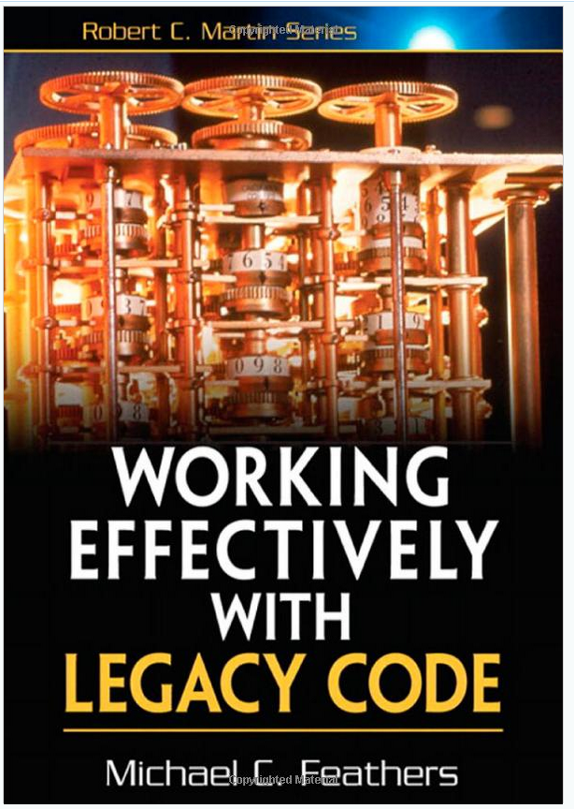

Slide 12
Задача Emails
Покройте характеризационными тестами
Проведите рефакторинг
Сделайте сообщение Html-документом
Попробуйте при этом Approval-тесты

Slide 13
Разбор задачи Emails

Slide 14
Задача ProviderProcessing
class ProductValidator {
ProductValidationResult ValidateProduct(ProductData product)
}
В любом порядке:
Реализуйте ProductValidator
Напишите тесты на ProviderProcessor
Отрефакторите ProviderProcessor
* на ProductValidator тесты тоже надо бы написать, но по заданию не требуется
Notes:
Пете для решения задачи надо написать класс ProductValidator
Он не поленился и нашел код, решающий похожую проблему в классе ProviderProcessor, но это legacy…
Петя знал про Правило Бойскаута и поэтому решил не просто решить свою задачу, но и написать тесты на ProviderProcessor

Slide 15
Задача ProviderProcessing
Откройте папку DoNotOpen, допишите и почините тест!
Notes:
Петя отдал задачу на ручное тестирование, не забыв предупредить о своем рефакторинге.
Но вскоре в его решении нашли баг и описали сценарий.
Петя начал писать тест по этому сценарию.

Slide 16
Разбор задачи ProviderProcessing
Notes:
Эта задача более приближена к реальности – надо просто добавить фичу.
При этом важно не только делать новые фичи, но еще и код рядом улучшать.
Если на код не было тестов, то его сложно тестировать.
Приходится сначала делать некоторый рефакторинг. Да, не по книжке, но прагматично.
Рефакторинг не всегда безопасен – надо быть очень внимательным!

